Slide 1

The Rat

Slide 2
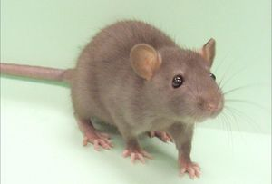
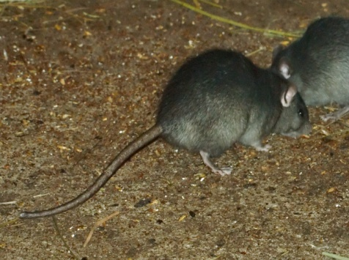
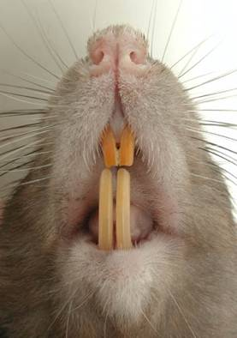
تاکسونومی
دو گونه رایج در خانواده موریدا
  Rattus norvegicus
    رت قهوه ای یا رت نروژی
    واریته های اهلی این گونه به عنوان رت آزمایشگاهی نگهداری می شوند
    اصل آن از چین است و از شبه جزیره نروژ به اروپای غربی وارد شده
    در همه آب و هوا زیست می کند
    تعداد کروموزوم 42
  Rattus rattus
    راتوس راتوس، رت سیاه، خانگی، سقف، و کشتی شناخته می شود.
    زیستگاه آنها آسیای جنوب شرقی، از آنجا به اروپا و بعد به آمریگا در قرن 16 وارد شده اند
    مرگ سیاه در قرن چهاردهم در اثر گسترش رت های آلوده به کک اتفاق افتاد
    در مطالعات حیوانات آزمایشگاهی استفاده نمی شوند
    در آب و هوای معتدل زیست می کند
    تعداد کروموزوم 38
متعلق به راسته جوندگان (rodentia)
بیش از 2000 گونه در 30 خانواده
تحت خانواده Muridae
حیوانات تحقیقاتی و خانگی
  اندازه کوچک، دوره حاملگی کوتاه، سهولت جادهی و مراقبت
کلمه Rodent از لغت یونانی rodere به معنی گاز گرفتن است
  یک جفت دندان تک سنایا در هر فک دارند

Slide 3
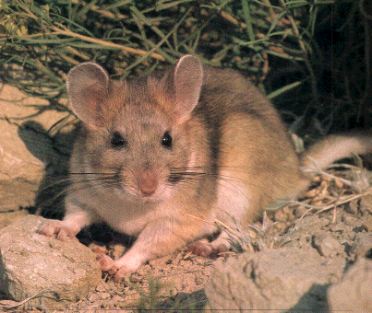
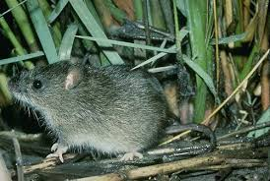
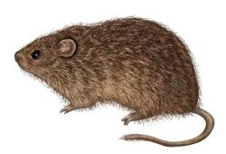
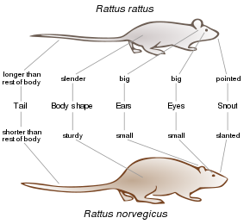
  رت برنج (Orysomys)
  رتهای چوب (Neotoma)
  رت پنبه (Sigmodon)

Slide 4
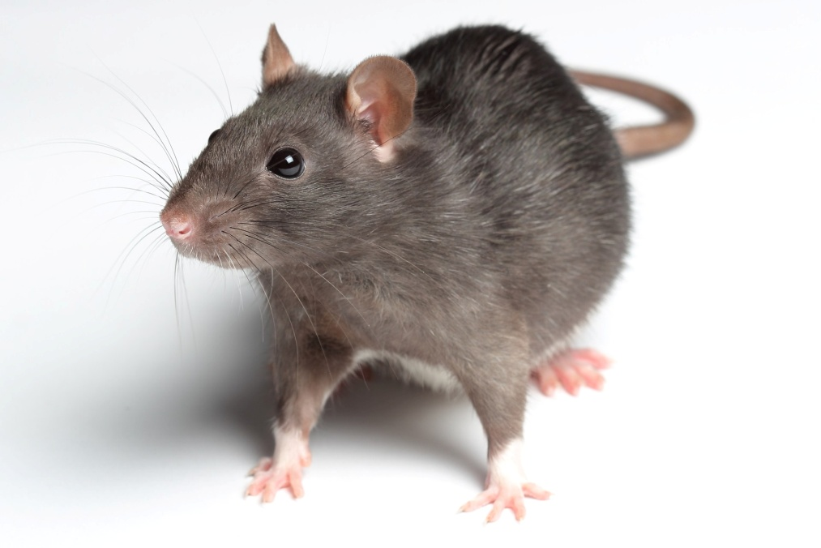
خصوصیات آناتومیکی و فیزیولوژیکی
ویژگیهای عمومی
  دوک مانند
  دم دراز که 85 درصد طول بدنش را تشکیل میدهد. در نر درازتر از ماده است
  دم با فلس های روی هم قرارگرفته پوشیده شده
    ارگان تعادلی و برای از دست داده گرمای بدن
  غدد عرق ندارند به جز در بالشتک های بدون مو پا
  اندام چلویی 4 انگشت، اندام خلفی 5 انگشت
  اپیفیز استخوان ها بسته نیست و در سرتاسر زندگی رشد میکنند
  در رت های پیر بیشتر مغز استخوان با چربی جایگزین میشود
  استروژن ها باعث بسته شدن شکاف اپیفیز در اواخر زندگی ماده ها می شود
  دم، دماغ، کف پاها، کف دست ها و لب ها بدون مو است

Slide 5
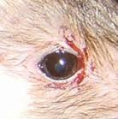
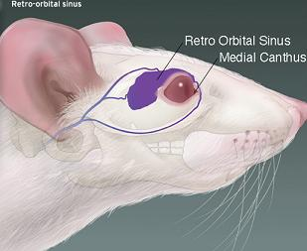
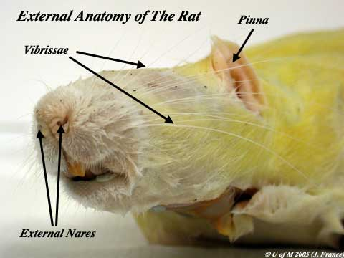
سر و گردن
چشم ها برجسته
غده هاردرین (غده اشکی) بیشتر حفره چشم را اشغال کرده
  اشک قرمز
  در هنگام بیماری و استرس ترشح می شوند
    Chromodacryorrhea
شبکه عروقی رترواوربیتال
عدم وجود لوزه
سه جفت غده بزاقی
Hypsodontic
  دندان ها در سرتاسر عمر رشد می کنند
سوراخهای بینی می توند بسته شود (زیر آب، فاضلاب ها)

Slide 6
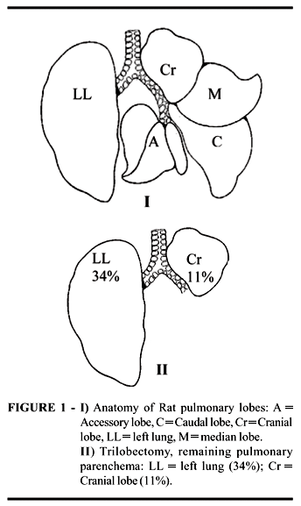
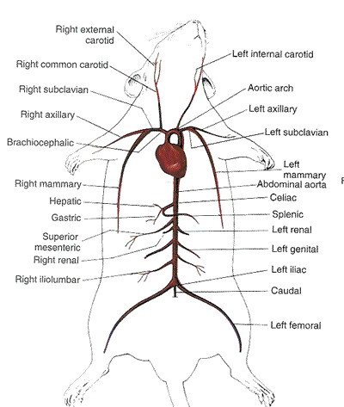
سینه
ریه چب تک لوب و کوچکتر
ریه راست بزرگتر و چهار قسمتی
  قدامی، میانی، جانبی و خلفی
ذخیره زیادی از چربی قهوه ی دارند
  بافت زمستان خواب
  در اطراف گردن و بین دو کتف
  ذخیره انرژی بالاتری از چربی های دیگر دارد
سیستم قلبی عروقی
دارای یک جفت ورید اجوف قدامی
خونرسانی به قلب شبیه ماهی است
  مدل ضعیفی برای مطالعات قلبی است

Slide 7
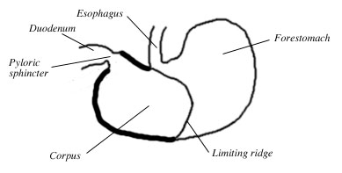
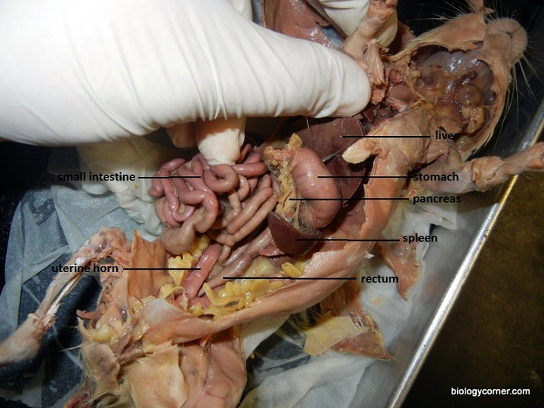
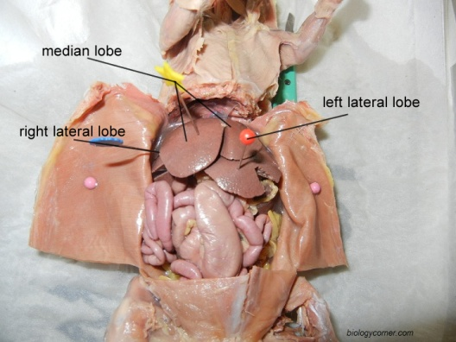
شکم
بخش بزرگی از مری در خلف دیافراگم گستده شده
تک معده ای با دو بخش غده ای و پیش معده غیر غده ای با دیواره نازک
  مرز محدود کننده ای این دو را جدا میکند و منفذ مری را می پوشاند
  ناتوانی رت در استفراغ کردن
پانکراس در سرتاسر مزانتر منتشر است و توسط تعدا زیادی مجرا آنزیمهیا هضمی را به داخل روده کوچک تامین می کند
کیسه صفرا ندارند
روده کوچک حاوی سکوم بزرگ مشابه شکمبه نشخوارکنندگان است
کبد حاوی چهار لوب

Slide 8
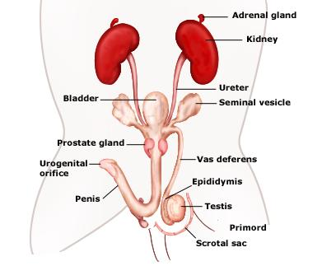
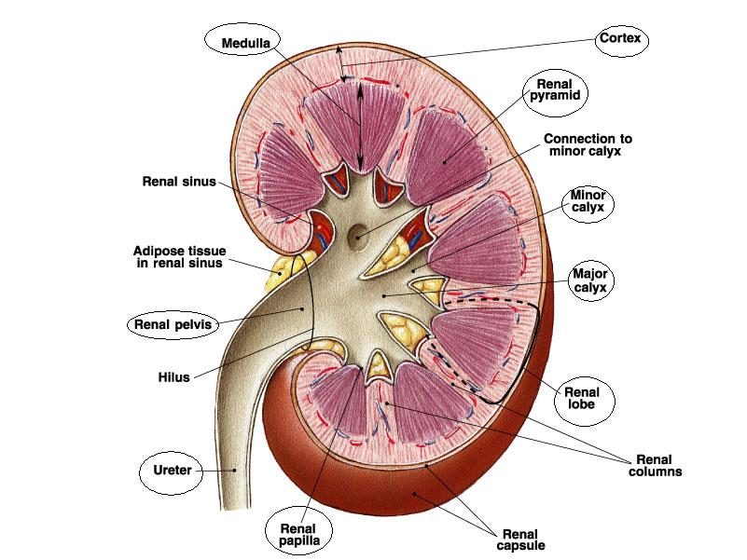
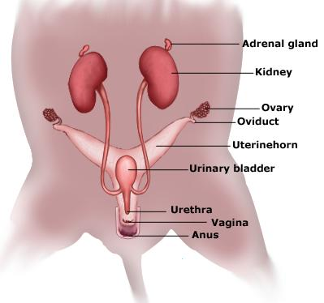
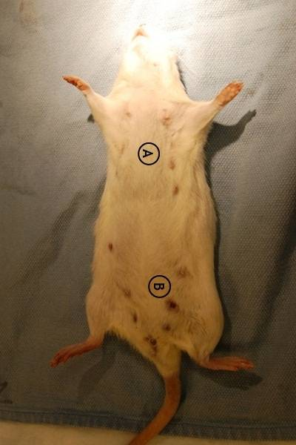
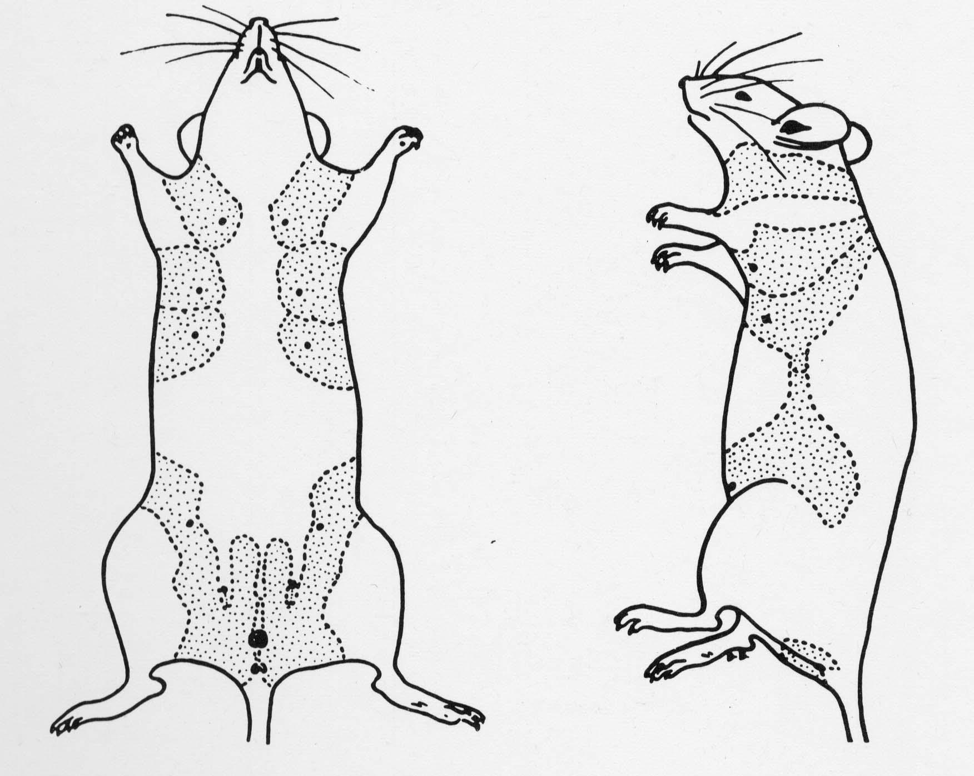
سیستم ادراری تناسلی
کلیه رت حاوی یک پاپیل و یک کالیکس
کلیه راست قدامی تر از چپ
رت های ماده 6-4 تا غدد پستانی دارند
رحم دو شاخه و هر شاخ یک کانال سرویکس دارد
غشاهایی منفذ واژینال را تا هنگام رسیدن به بلوغ می پوشانند
نرها تعداد زیادی غدد جنسی جانبی دارند
  بیشتر غدد جفت هستند و در پایین حفره شکمی قرار داند
  حاوی پنیس استخوانی یا غضروفی هستند (os penis)
  کانال مغابنی در سرتاسر عمر باز است
  بیضه ها در دمای سرد به داخل کشیده می شود.

Slide 9
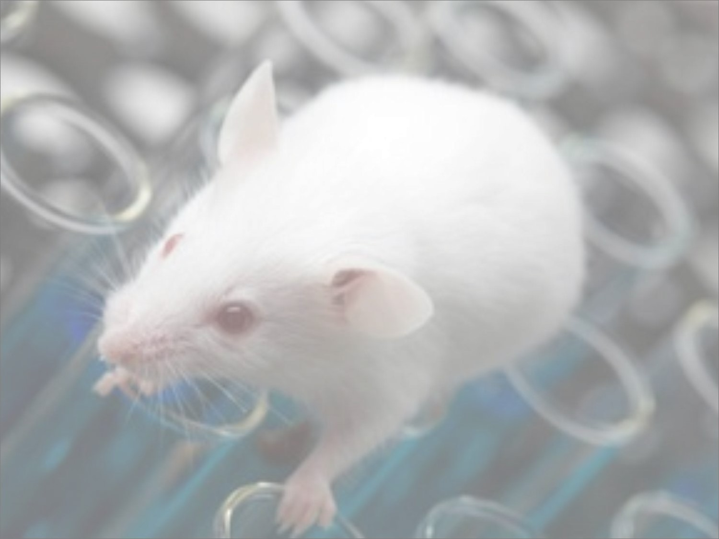
مدلهای حیوانی
تحقیقات دندانی
  ساختارهای دندانهای آسیا رت مشابه انسان است
مطالعات سم شناسی
  عدم توانایی استفراغ
مطالعات روی بیماریهای انسانی
  هایپرتنشن
  دیابت
  کاتاراکت
  چاقی
مطالعات رفتاری
  سازگاری با محیطهای جدید
دیگر مطالعات
  صداشناسی، انکولوژی، تراتولوژی، جنین شناسی، پیری شناسی، اندوکرینولوژی و ایمونولوژی

Slide 10
تولید مثل
پولی استروس هستند با دوره های استروس 5-4روزه
24-20 ساعت بعد اززایمان فحل می شوند.
در حدود 4 هفتگی (21 روزگی) ازشیر گرفته می شوند
شناسایی جنسی
  برجستگی جنسی بزرگتر درنرها
  فاصله بین برجستگی وآنوس در نرها بیشتر است
بلوغ
  ماده ها: 67-37
  نرها: 75-40
دوره آبستنی 22 روز وتعداد بچه ها 12-6 است.
  نوزادان در اوایل بدون مو ،کور وکر هستند. گوش در 3 تا 5روزگی و چشمها 7 تا 14 روزگی باز می شوند. و 7 تا 10 روزگی بدن کاملا مودار است.
  تا انتهای هفته دو شروع به خوردن غذای جامد میکنند
جفت گیری عمدتا در شب اتفاق می افتد
  منی خشک شده همرا با ترشحات واژن تشکیل پلاک واژینال را می دهند.12 ساعت بعد از جفتگیری اتفاق می افتد و تایید کننده جفت گیری است

Slide 11
سیستم های نسل گیری (جفت گیری)
  مونوگاموس (یک نر و یک ماده)
  پولی گاموس (یک نر با دو یا بشتر ماده)
یا
  فشرده
    جادهی مداوم نر وماده با همدیگر(یا مونو یا پولی گاموس)
    مزایا: حداقل فضا واز دست ندادن استروس بعد از زایمان
    معایب: احتمال جنگ و نزاع میان بزرگسالان و افزایش آسیب نوزادان و استرس بالا به ماده ها (در حال پرستاری یا آبستنی هستند).
      نگهداری رت از زمان زمان از شیرگیری رخداد نزاع را کاهش می دهد
  غیرفشرده
    ماده های آبستن تا زمان از شیر گیری از نرها جدا هستند
    در یک دوره تعداد نوزادان کمتری ایجاد م یکنند اما احتمال و رخداد درگیری و آسیب به نوزادان کاهش می بابد

Slide 12
ژنتیک و طبقه بندی رت های آزمایشگاهی
Stock نوعی از رت که به صورت تصادفی جفت گیری شده باشد یا (outbred)
  Sprague – Dawley (SD)
  Long-Evans(LE)
  Wistar(WI)
  توصیف استوک
    Crl:SD رت نوع اسپاراگ داولی در Charles River Labs
Strain نوعی از رت ها که جفت گیری برنامه ریزی شده داشته باشند (inbred)
  20 نسل جفت گیری خواهر و برادر یا والدین فرزند ایجاد سویه خالص میکند.
  به لحاظ ژنتیکی هموژن هستند و پاسخهای یکسانی به درمان ها یا و مداخلات دارویی باید انجام دهند.
  سرکوب نسل گیری به علت کاهش در توانایی ایجاد نسل موفق ایجاد می شود.
  Albany(ALB) در تومورهای پستان
  Spontanous hypertensive rat(SHR) در مطالعات فشار خون بالا
  Brown(BN) برای لوسمی میلوئید
  Buffalo(BUF) برای بیماری های اتوایمیون
  Fisher344 برای مطالعه سرطان مری و مثانه

Slide 13
رفتار
حیوانات شبانه هستند
تطابق به تغییرات محیطی
حیوانات اجتماعی هستند و به آسانی در قفس به صورت جفت یا گروهی جای میگیرند
در سن بلوغ درصد کمیاز رتهای نرخصوصیات تهاجمی دارند
رت های ماده احتمال بیشتری دارد که با یکدیگر نزاع کنند تا رت های نر
رت ها آرام هستند و به جابه جای منظم به خوبی پاسخ می دهند (جابه جایی منظم و آرام از زمان نوزادی)
آموزش پذیر هستند. از جستجو کردن و بالارفتن لذت می برند
کور رنگ هستند
فعالیت های لانه سازی دارند و حفراتی را برای مخفی شدن ایجاد میکنند
جویدن مداوم ازرشد بیش از حد دندان های ثنایا جلوگیری میکند.

Slide 14
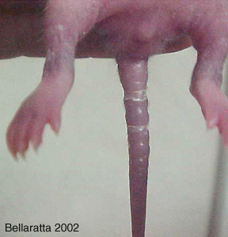
جا، محیط و تغذیه
قفس های جعبه کفشی کف جامد با سر سیمی
  قفس های معلق نیز استفاده می شود
مواد بستر
  نرم، جاذب، عاری از گرد و غیر سمی
  چوبهای نرم مثل تراشه های چوب سرو آنزیمهای کبدی را تحت تاثیر قرار می دهد و مشکلات تنفسی به همراه دارد
  وسایلی برای غنی کردن محیط
    کاغذ،وسایلی برای بالا رفتن، لوله، باکس، آشیانه
  دما 24-21 ورطوبت 60-40 درصد
    رطوبت پایین منجر به ایجاد دم حلقه ای در رت ها می شود.
فضای نگهداری باید حداقل صدا را داشته باشد(تشنجهای با منشا صدایی)
  کانی بالیسم
  کاهش میزان تولید مثلی

Slide 15
آب تازه و قابل خورن به صورت آزاد باید در اختیار باشد
  20-13 میلی لیتر در هر 100 گرم وزن بدن هر روز
مصرف غذا
  5 گرم در هر 100 گرم وزن بدن هر روز
  کوپروفاژی دارند
  رت ها در حد نیاز غذا مصرف می کنند و غدایشان را در چندین وعده کوچک در طول روز تقسیم میکنند.
  ماده های آبستن و شیرده به غذای بیشتری نیاز دارند (چهار برابر)
  غذای تجاری آماده برای رت ها وجود دارد
    25-20 درصد پروتئین و 4% غذا
    غذاهای فشرده در قسمت V شکل قفس قرار داده می شود.
    نیمه عمر بیشتر غذاهای تجاری از زمان آسیاب کردنشان 6 ماه است
  میتوان از غذاهای مکمل و همچنین سبزیجات و میوه های تازه و تمییز و شسته شده استفاده نمود

Slide 16
Laboratory Animal Handling Technique
- Mouse
- Rat
- Rabbit

Slide 17
Objective
To comply with the Animal Welfare Ordinance and avoid mishandling of animal in research
To provide basic concepts of animal handling technique to new animal user
While offering our concept and techniques to our animal user, we also encourage comments from experienced animal users. By doing so, we would enrich our knowledge in the field of laboratory animal research on both sides and further benefit animal welfare as well as the credibility of research result in our university

Slide 18
Laboratory Animal Handling Technique - Rat
A.Intraperitoneal injection
B.Blood collection from tail vein
C.Blood collection from cardiac puncture
D. Oral feeding
E. Sexing

Slide 19
Intraperitoneal Injection in Rat
The most common method of administering drugs to rats

Slide 20
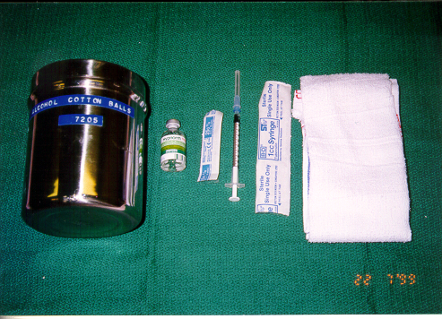
Tools for intraperitoneal injection in rat
75% alcohol cotton ball for surface disinfection
medium size towel for restraining the rat
25G 5/8” needle with 1cc syringe for injection

Slide 21
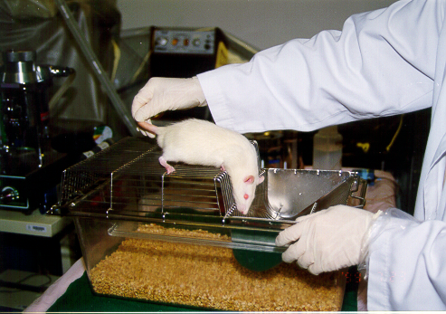
Let the rat relaxes on the top of the lid.

Slide 22
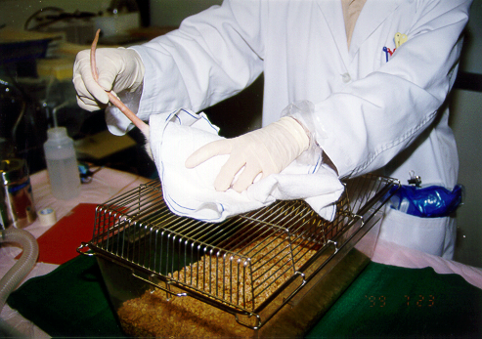
Stretch the body of the rat by pulling up it’s tail and then cover the rat with a towel by your left hand

Slide 23
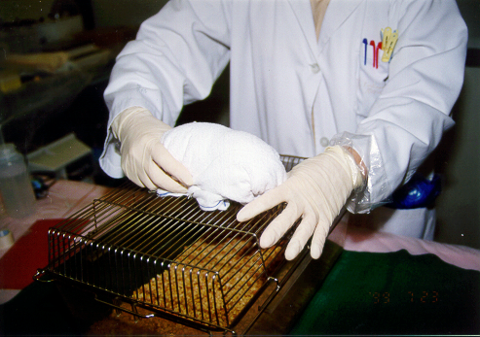
Fold the skirts of towel under the rat from all directions

Slide 24
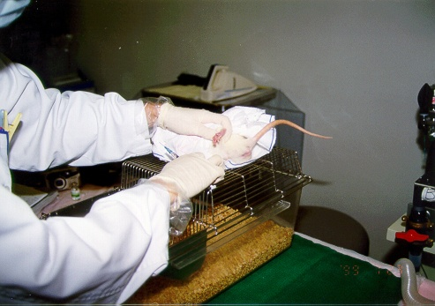
Grasp up the left hindlimb of the rat to expose the abdomen

Slide 25
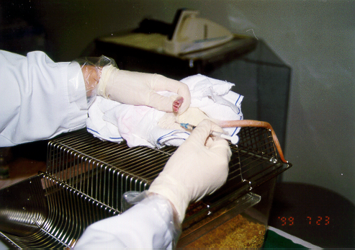
The injection site should be in the lower left quadrant of the abdomen because vital organs are absent from this area

Slide 26
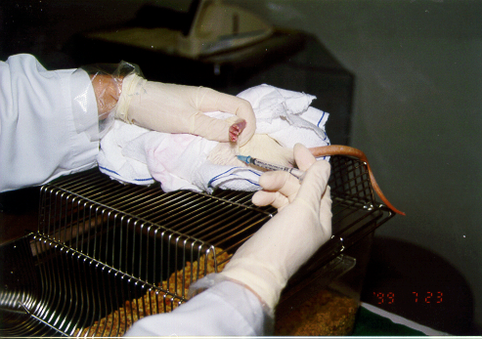
Only the tip of the needle should penetrate the abdominal wall to prevent injection into the intestines.

Slide 27
Collection of blood from tail vein in rat
General anesthesia needed
small amount: 0.1-1 ml

Slide 28
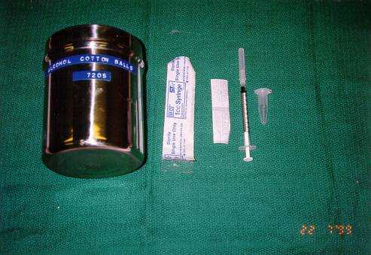
Tools for collection of blood from tail vein
75% alcohol cotton ball for surface disinfection
27G1/2” needle with 1 ml syringe for blood withdrawal
a vial for blood collection

Slide 29
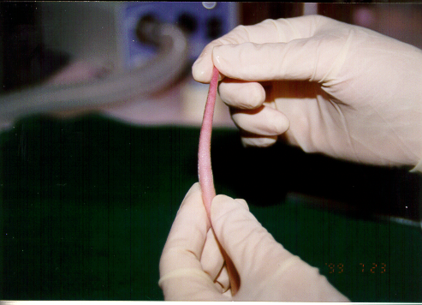
Optimal site of blood withdrawal is around the distal one-third of the tail since this part of tail gives better visualization of the veins

Slide 30
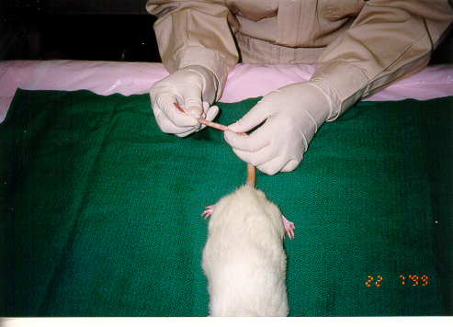
Disinfect the tail with 75% alcoholic cotton ball

Slide 31
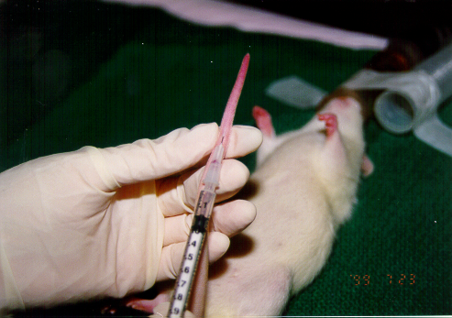
When the needle penetrates the epithelium of the tail, pull back the plugger a bit to create negative pressure inside the syringe, then push the needle in the vein slowly until blood get into the dead space of the needle head

Slide 32
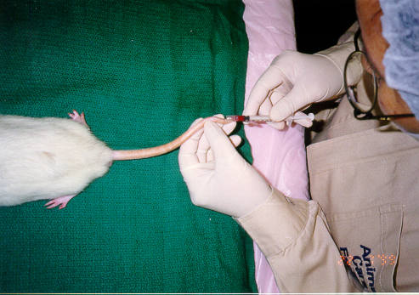
Pull back the plugger by the ring finger to withdraw blood from the tail vein

Slide 33
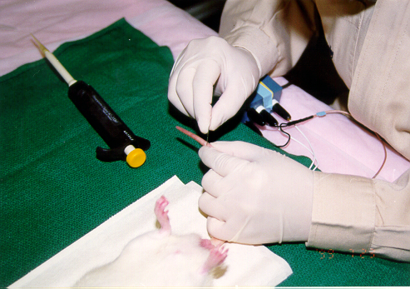
Using a scalpel to make a small wound on the tail is also an option for collecting blood from tail vein

Slide 34
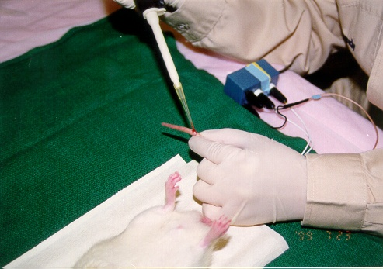
Blood can be collected b using a pipetteman after then

Slide 35
Collection of Blood from Cardiac puncture in Rat
General anesthesia needed
Large amount: up to 3% of body weight

Slide 36
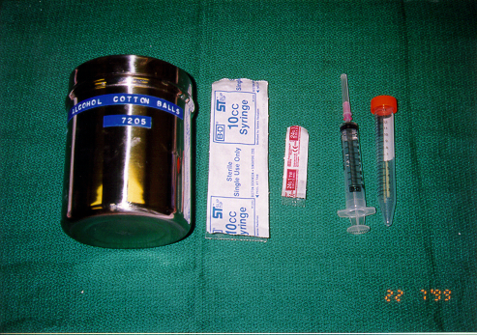
Tools for collection of blood from cardiac puncture
75% alcohol cotton ball for surface disinfection
24G needle with 10cc syringe for blood withdraw
15 cc centrifuge tube for blood collection

Slide 37
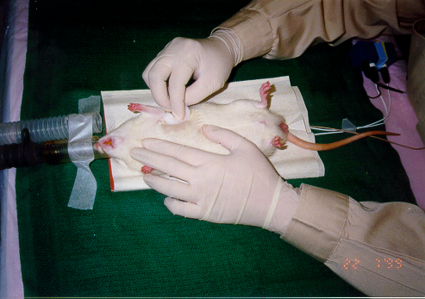
Disinfect the left thorax with 75% alcoholic cotton ball

Slide 38
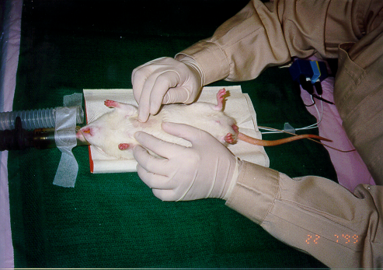
Search for the point of maximum heart beat

Slide 39
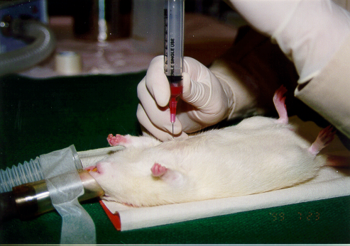
Insert the needle straight on the selected point and withdraw blood by your left hand

Slide 40
Oral Feeding in Rat
Feeding amount limited to 1% of body weight

Slide 41
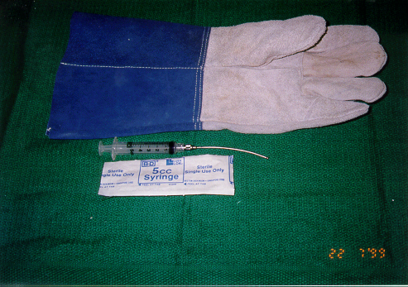
Tools for oral feeding in rat
16 G ball-tipped feeding needle with syring
Leather glove

Slide 42
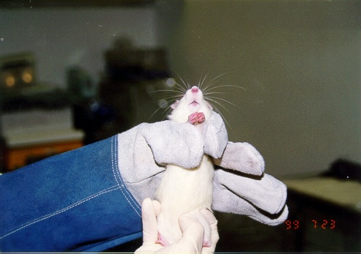
Restrain the shoulders of the rat by your thumb and index finger, then support the lower limbs with your right hand

Slide 43
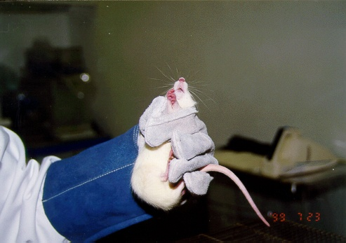
Restrain the tail of the rat in between your ring finger and little finger

Slide 44
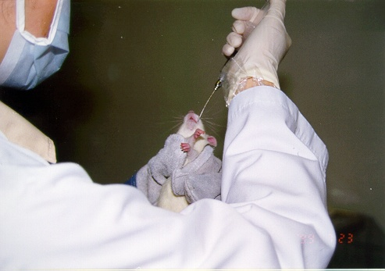
Let the rat lying on your left palm and introduce the ball-tipped feeding needle from the pharynx in to the esophagus when the rat is in the act of swallowing

Slide 45
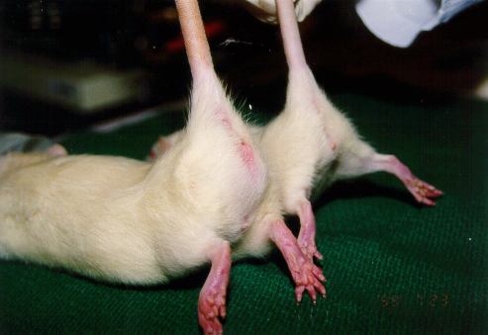
Sexing Rat- the distance between the anal and genital orifices is greater in the male (left) compared to the female (right)

